Slide 1
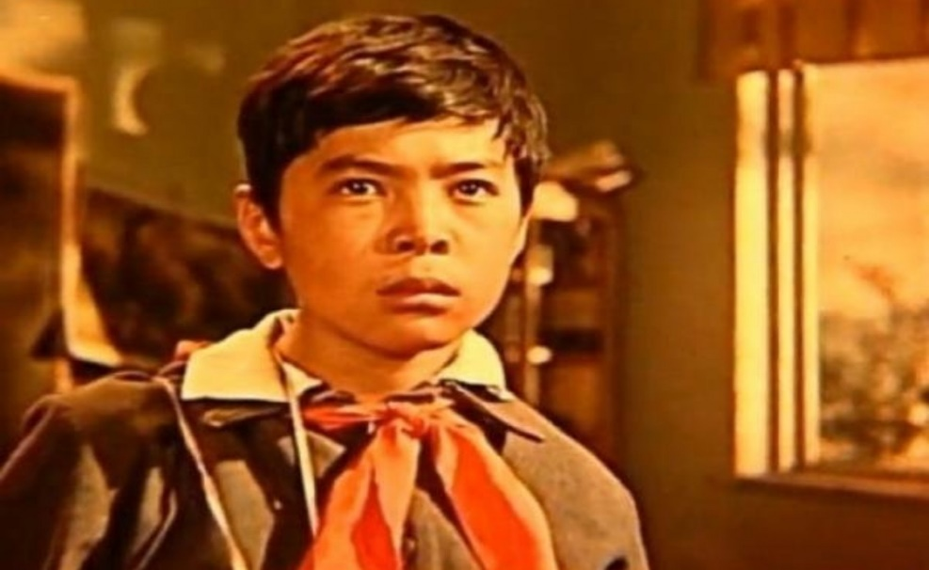
Мектеп өмірі.
Әдепті бала-арлы бала.
Б.Соқпақпаевтың
«Менің атым-Қожа» повесінен үзінді
Сабақтың тақырыбы:
«Қожа – әдепті бала»

Slide 2
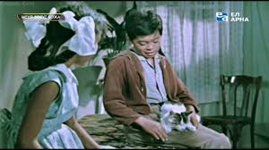
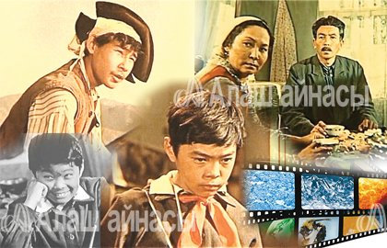
Қожа - әдепті бала.
Сабақтың мақсаты:
Тілдік тапсырмаларды орындату арқылы мәтіннің мазмұнын түсінгенін анықтау.

Slide 3
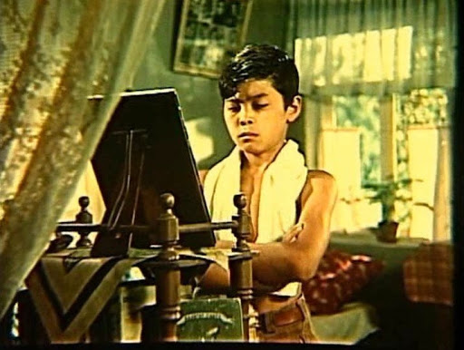
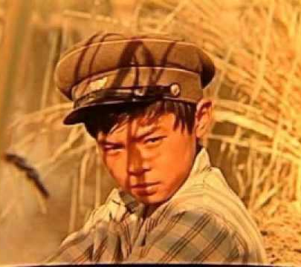
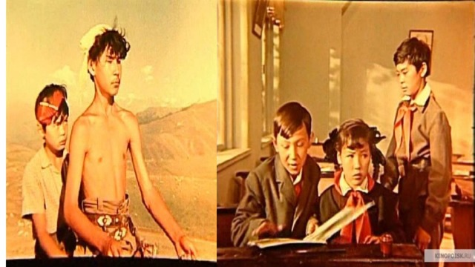
Жаңа сөздер. Сөздерді оқып,қайталаңдар.
Кейіпкер – герой
Әдепті - вежливый
Ықшам - небольшой,аккуратный
Сүйкімді – симпатичное
Зор бақыт-большое счастье
Есімдер- имена
Ұнамайды не нравится
Жағымды – приятный
Жоғары – высокий
Көтеріңкі - повышенный
Туу куәлігі - свидетельство о рождении
Ес білгелі - взрослый
Қолайсыз - неудобный,неприемлемый
Табанда өзгерту - тут же поменять
Жазылған – написано
Өкпелеу - обижаться

Slide 4
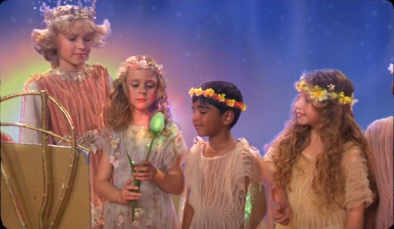
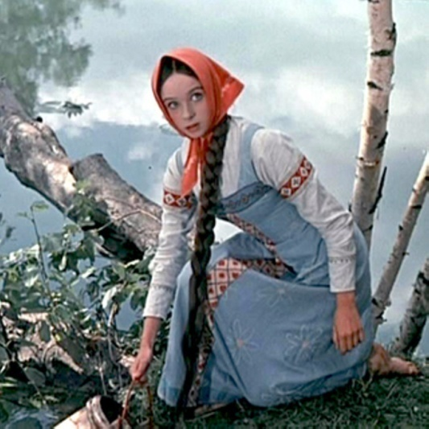
Айтылым. Сұрақтарға жауап бер.
Сен балаларға арналған
шығармаларды оқисың ба?
2. Қандай шығармаларды білесің?
3. Ол шығармалар саған ұнай ма?
4. Балаларға арналған қандай
фильмдерді білесің?
5.Ол фильмдердің басты кейіпкерлері
кімдер?

Slide 5
Тыңдалым. Оқылым.
Мәтінді түсініп оқы.
Адамның атының сүйкімді болуы да – зор бақыт па деймін. Мәселен, Мұрат, Болат, Ербол, Бақыт деген аттарды алып қараңдаршы. Айтуға да ықшам, естір құлаққа да жағымды. Әрі мағына жағынан да қазақ тілінен сабақ беретін Майқанова тәтейше айтқанда, бұлар – жоғары идеялы есімдер. Мұндайлар өз атын кәдімгідей мақтаныш көріп, біреумен таныса қалса, мәнерлеп, көтеріңкі дауыспен айтады. Ал енді айтуға да, естуге де қолайсыз есімдер бар. Өзге түгіл өзіңе де ұнамайды-ақ. Әттең, қолдан келсе, табанды өзгертіп, әдемі аттардың біреуін өзгертіп алар едің!...
Жарайды, «Өткенге өкініш жоқ» дегендей, істің турасына көшелік. Менің атым – Қожа. Көріп отырсыңдар, пәлендей әйдік ат емес.
Шынымды айтсам, бұл о баста Қожа емес, Қожаберген екен. Туу куәлігінің өзінде солай деп жазылған...
Сонымен, мен өзім ес білгелі Қожамын. Ауыл-аймақтың бәрі солай атайды.
Біз бір класта екі Қожа бармыз. Сүттібайдың үлкен баласының аты да – Қожа. Оқушылар екеумізді шатастырып алмас үшін өңімізге қарап, мені «Қара Қожа», оны «Сары Қожа» деп атайды.
Әуел баста мен бұған өкпелеп қалатын едім. Бірақ жүре-бара құлағым үйреніп, дағдыланып кеттім. «Қара Қожа» дегендерге «Әу!» - деп жалт қарайтын болдым.
Фамилиям – Қадыров... Қадыр – менің әкем.

Slide 6
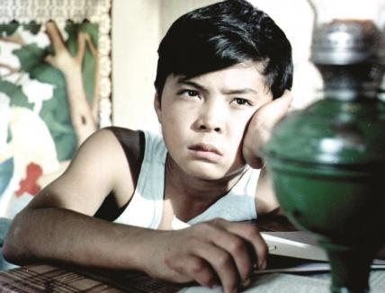
Жазылым.
Мәтіннен сын есімдерді теріп, 3 сөйлем құрастырып жаз.
(Из текста выпишите все прилагательные и составьте с ними 3 предложения.)
Үлгі: Сүйкімді, ықшам, жағымды ...
1. Менің досым ықшам ауданда тұрады.

